Slide 1




INSTRUCTIVO DE INSPECCIÓN VIGILANCIA Y CONTROL

Slide 2
OBJETIVO GENERAL
Establecer la ruta a seguir frente a la Inspección, Vigilancia y Control, que realiza el Instituto Municipal de Deportes y Recreación de Cajicá, posterior a la expedición del acto administrativo que otorgue, renueve o actualice el Reconocimiento Deportivo al ente deportivo. Así mismo, definir los parámetros que aplican para efectuar la suspensión o la revocatoria del Reconocimiento Deportivo, de acuerdo con lo establecido por la normatividad vigente, que regula el Deporte Asociado y lo dispuesto por el Código de Procedimiento Administrativo y de lo Contencioso Administrativo.

Slide 3

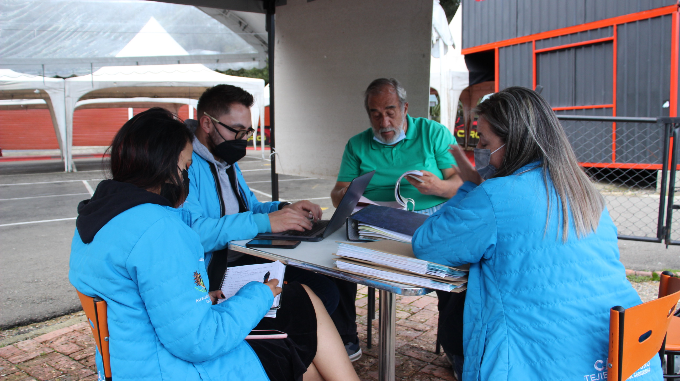
INTRODUCCIÓN
El Ministerio del Deporte, como máximo órgano deportivo del orden nacional se encarga de ejercer funciones de inspección, vigilancia y control sobre todos los organismos deportivos que integran el Sistema Nacional del Deporte - SND (Federaciones, ligas, asociaciones y clubes), con el propósito de verificar que se ajusten en su formación y funcionamiento y en el cumplimiento de su objeto, a las previsiones legales y estatutarias, y en especial a las disposiciones que reglamenten el desarrollo del Sistema Nacional del Deporte – SND, el Plan Nacional del Deporte, la Recreación y la Educación Física.

Slide 4
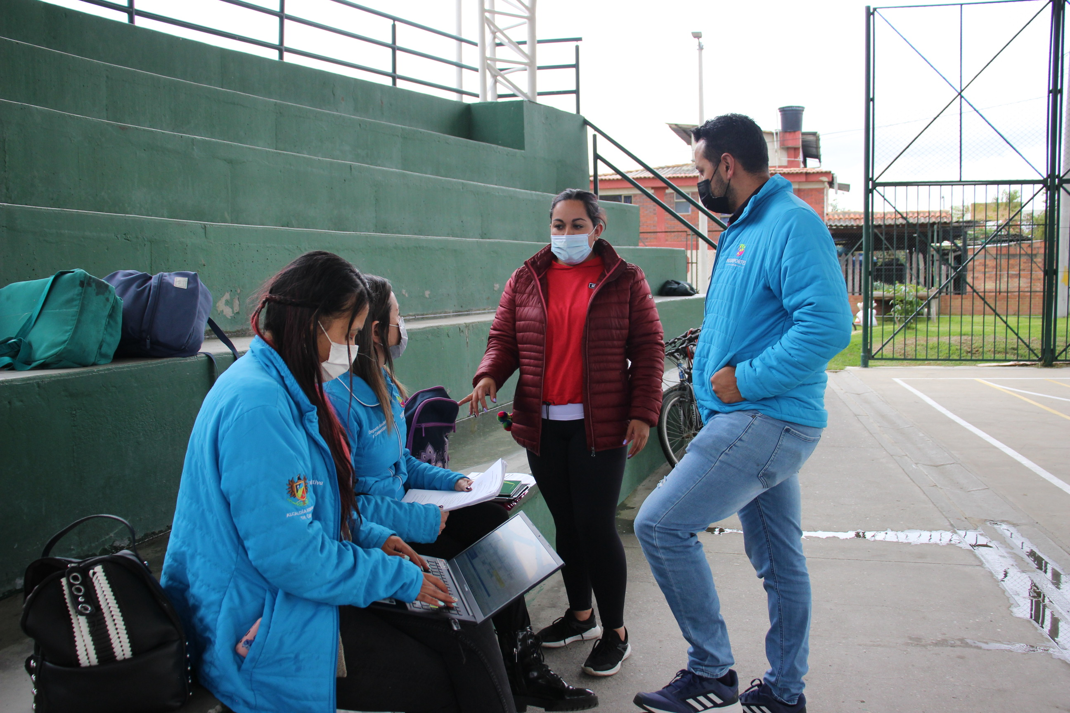
INTRODUCCIÓN
Así mismo es importante señalar que los Entes Deportivos Municipales, podrán otorgar, revocar, suspender o renovar el reconocimiento deportivo, según el caso de conformidad a lo señalado por el artículo 18 del Decreto 1228 de 1995 y el artículo 14 de la Resolución N° 231 de 2011, normatividad por la cual se reglamentan los requisitos que deben cumplir los Clubes Deportivos y Promotores para su funcionamiento y el artículo 93 entre otros del Código de Procedimiento Administrativo y de lo Contencioso Administrativo.

Slide 5
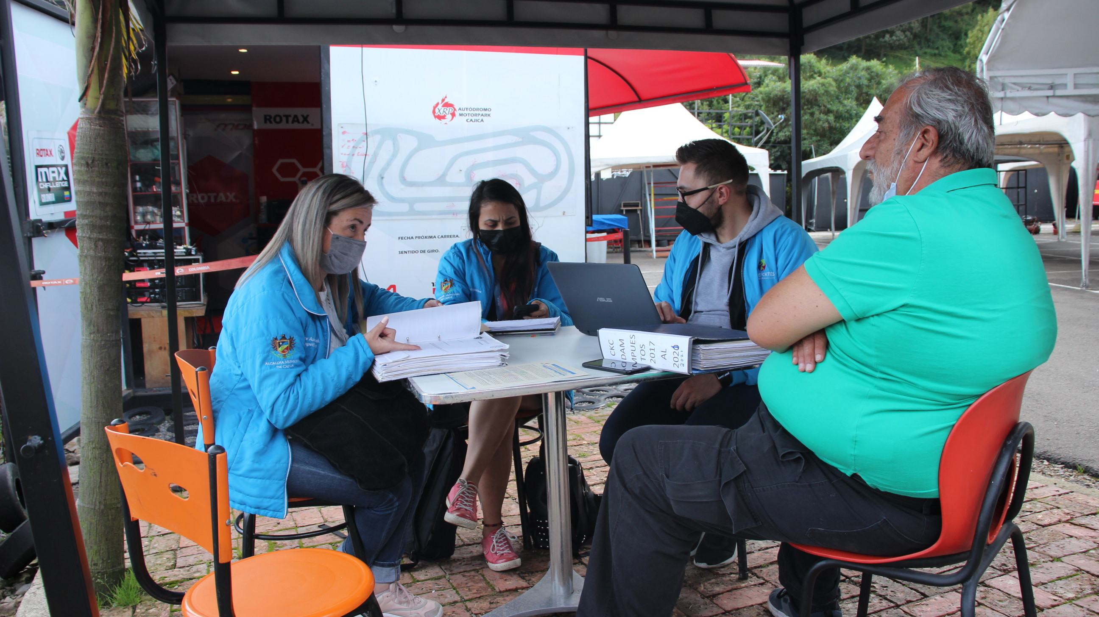
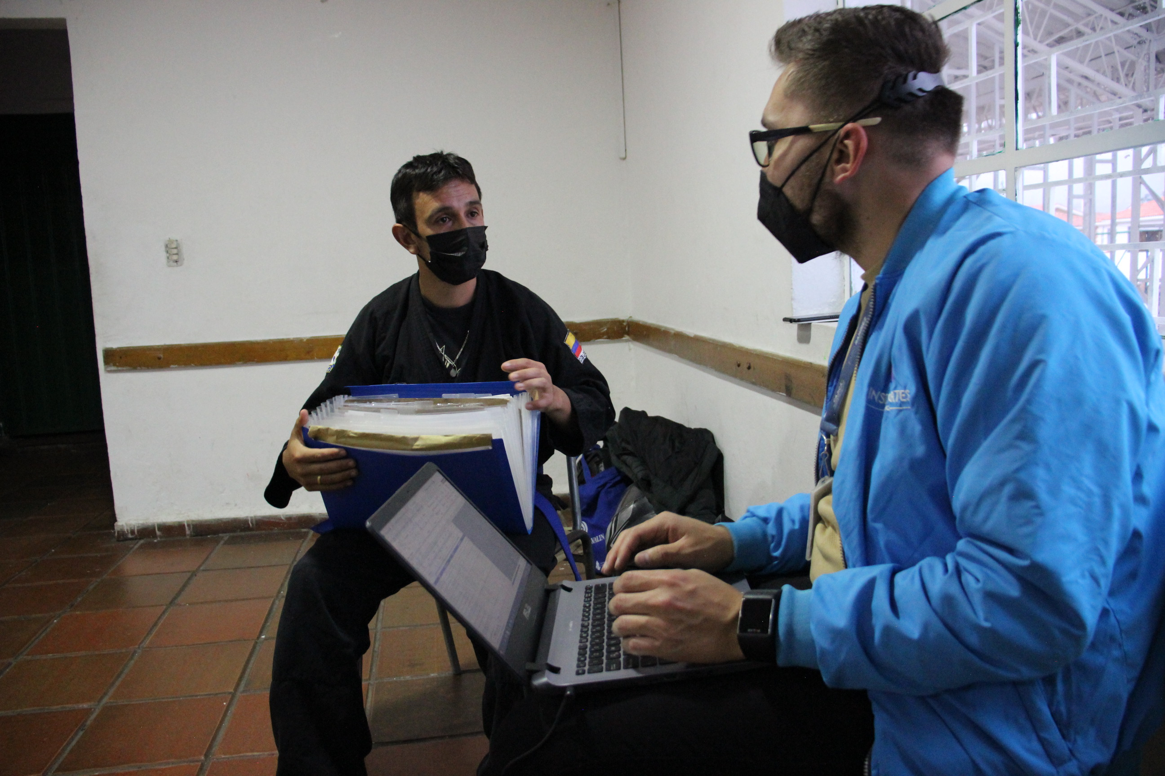
Considerando lo anterior y en virtud de lo dispuesto en los artículos 17 y 18 de la Resolución N° 231 de 2011, en lo relacionado con el otorgamiento y la renovación del reconocimiento, en la cual dispone que el Ente Deportivo Municipal o quien haga sus veces, deberá verificar periódicamente y bajo su responsabilidad, el cumplimiento de los requisitos que dieron lugar al otorgamiento o a la renovación del reconocimiento deportivo del club, para lo cual adoptará las medidas a que hubiere lugar, con el fin de establecer la vigencia del mismo.
Para lo cual el Instituto Municipal de Deportes y Recreación de Cajicá, como ente municipal busca garantizar que los organismos deportivos de su jurisdicción den cumplimiento a la normatividad que los rige y a sus estatutos entre otros, a través del respectivo seguimiento, inspección y vigilancia conforme al acto administrativo emitido, bien sea de otorgamiento, renovación o actualización del reconocimiento deportivo.

Slide 6
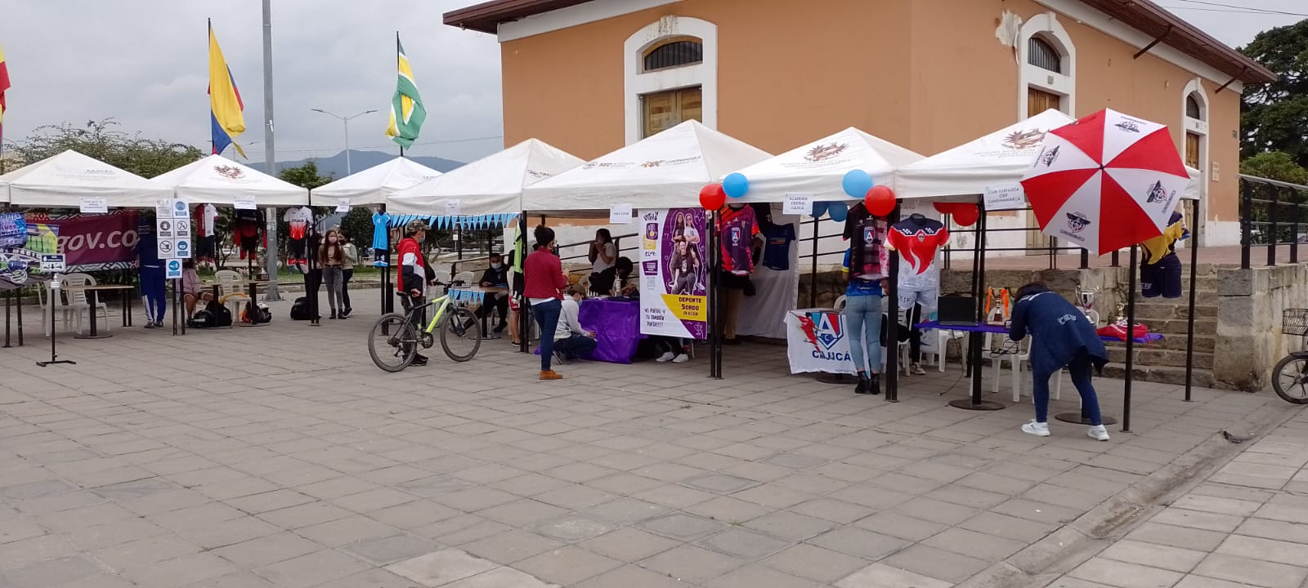
Insdeportes conforme al seguimiento efectuado a los clubes establece la posibilidad de determinar si sus actuaciones dan lugar a la suspensión o revocatoria del reconocimiento deportivo, ya sea por encontrarse en oposición a la Constitución Política o la Ley, o cuando no estén conforme con el interés público o social con el que fueron concebidos o atenten contra él, o cuando con ellos se cause agravio injustificado a una persona. Así Insdeportes en lo que determina su competencia, informará y remitirá al Ministerio del Deporte a fin de determinar, por parte del ente ministerial las acciones a seguir.

Slide 7
FUNDAMENTOS LEGALES Y REGLAMENTARIOS
Ley 181 de 1995.
Decreto 1228 de 1995.
Resolución 231 de 2011.
Ley 1437 de 2011.

Slide 8
Se podrá realizar por primera vez al organismo deportivo, en caso de verificar la jurisdicción, previo al otorgamiento del Reconocimiento Deportivo.
1
Verificar Jurisdicción
3
1
2
Se efectúa de manera constante y por seguimiento y control de Insdeportes Cajicá
INSPECCIÓN
VIGILANCIA
CONTROL
Por queja y/o Solicitud
Seguimiento y Control
Por queja y/o solicitud
expresa del deportista, usuario, interesado, ente competente y/o Ministerio del Deporte.
2
3

Slide 9



INSPECCIÓN VIGILANCIA Y CONTROL
1° PROGRAMAR
2° VERIFICAR
3° REGISTRAR

Slide 10

2° VERIFICAR
1° PROGRAMAR
3° REGISTRAR
    Vigencias de los Reconocimientos Deportivos, Periodos Estatutarios y Personería Jurídica.
    Cumplimiento de disposiciones Legales y estatutaria, (ejecución de asambleas).
    Revisar información jurídica, administrativa, financiera y contable del club.
    Cumplimiento del objeto social del club.
    Manejo Técnico y Competitivo.
    Registro y vinculación de sus deportistas.
    Demás temas relacionados al funcionamiento del club.
Se registrará el resultado de la visita y las observaciones en el DIR-ADAC-FTO-003- Inspección, Vigilancia y Control, establecido por el área Deporte Asociado.
El Área de Deporte Asociado y Competitivo programará la visita mediante calendario y comunicará al club deportivo, previamente mediante oficio.

Slide 11
CONTROL
Mediante comunicación dirigida al club, se realizan las observaciones que se generen durante la visita, a fin de informar que se debe subsanar.
Una vez surtida la notificación, el club deportivo tendrá el término de quince (15) días hábiles para subsanar y dar respuesta por escrito a las observaciones efectuadas, o podrán ser verificadas en una nueva visita.

Slide 12
SEGUIMIENTO
Una vez vencido el término para subsanar y superar las observaciones efectuadas al club, evidenciando el incumplimiento de las disposiciones legales, reglamentarias o estatutarias que regulan el Deporte Asociado y Competitivo, se realiza el informe con evidencias, el cual se remitirá a la Oficina Jurídica de la entidad (en caso de ser necesario).
Superado el término para que el club subsane y brinde respuesta a las observaciones efectuadas por Insdeportes, la entidad establece que cesa el incumplimiento o se subsanaron las observaciones, finalizando así el tramite de vigilancia y control.

Slide 13
INFORMAR Y REMITIR POR COMPETENCIA
La Oficina Jurídica en cumplimiento a lo dispuesto en la Ley 181 de 1995 y el Decreto 1228 de 1995, procederá informando y trasladando al Ministerio del Deporte, para lo de su competencia; en el cual el organismo nacional realice la investigación correspondiente y emita concepto al ente municipal, quien procederá conforme a lo determinado por el Ministerio del Deporte; caso en el cual, el Instituto podrá realizar la expedición del acto administrativo respectivo, en concordancia a lo previsto en el Código de Procedimiento Administrativo y de lo Contencioso Administrativo.

Slide 14


EXPEDICIÓN
Resolución Nº37 del 16 junio de 2020.
El proceso es de máximo Cuarenta y Cinco (45) días hábiles.
NOTIFICACIÓN
Dentro de los diez (10) días hábiles siguientes
ACTO ADMINISTRATIVO
INTERPOSICIÓN DE RECURSO
Dentro de los diez (10) días hábiles siguientes a la notificación.
EJECUTORIA
Al día siguiente, vencido el término para interponer recurso de cumplimiento de términos.

Slide 15

SEGUIMIENTO PREVENTIVO
Insdeportes Cajicá realizará el seguimiento, inspección, vigilancia y control de manera constante a los clubes deportivos de su jurisdicción, labor que no cesa al momento de subsanar las observaciones efectuadas, sino que hace parte de la actividad permanente de la entidad, para garantizar el buen funcionamiento de los clubes y el cumplimiento de las disposiciones legales que los rigen.
GOAL

Slide 16
Gracias por su atención.
El éxito de los clubes, radica en la gestión que realicen sus dignatarios, en pro del cumplimiento del Objeto Social, para el cual fue constituido el organismo deportivo y en beneficio de los deportistas.

